Slide 1
L’extrême droite: montrons son visage
Mise en perspective
L’électorat Bardella en 2024
Cet électorat est-il récupérable?

Slide 2
Données
Enquête Ipsos / CEVIPOF, Le Monde, Fondation Jean Jaurès, Institut Montaigne, échantillon national représentatif des inscrits, N= 10 651 personnes via Internet (Access Panel) 19 -24 avril 2024
Baromètre d’image RN (Vérian Epoka),face à face, échantillon national représentatif des 18 ans et+, N=1006, 21-29 novembre 2023
Lire: Félicien Faury, Des électeurs ordinaires. Enquête sur la normalisation de l'extrême droite, Seuil, 2024
Estelle Delaine, A l’extrême droite de l’hémicycle. Le RN au cœur de la démocratie européenne, Raisons d’agir, 2023

Slide 3
Dynamique favorable
Outre facteurs de long terme (insécurité economique/culturelle)
Stratégie de normalisation de MLP qui lisse son image et fait mieux que son père à toutes les élections depuis qu’elle préside le parti
Et a conquis de nouveaux électeurs: les femmes, les gays, les juifs (prise symbolique)

Slide 4
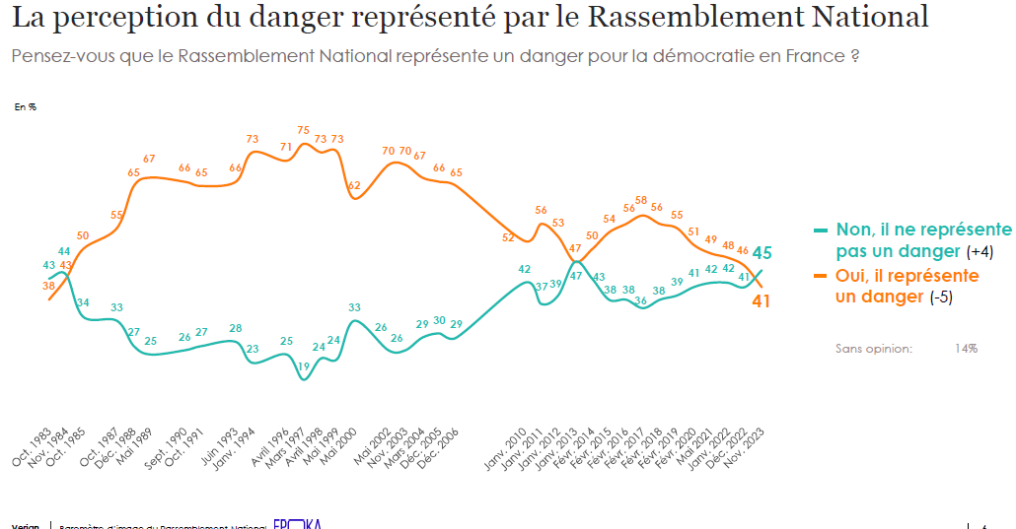

Slide 6
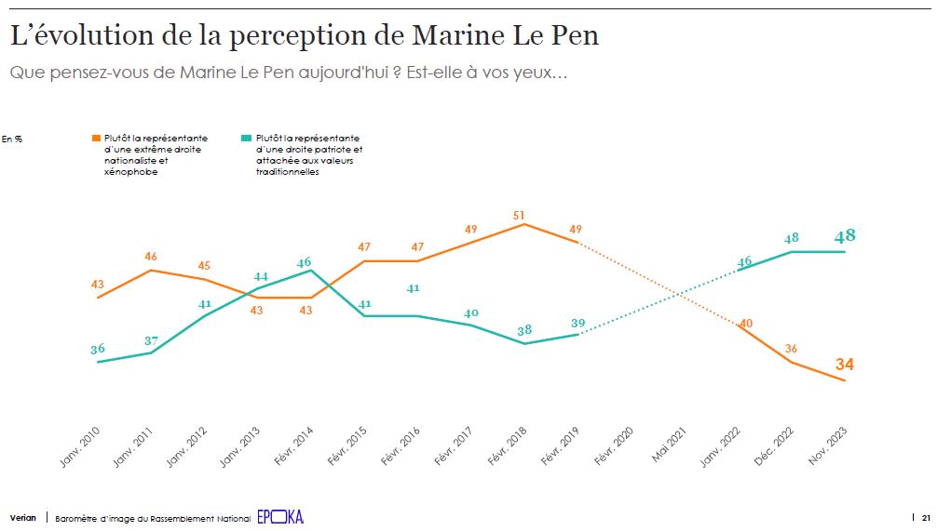

Slide 8
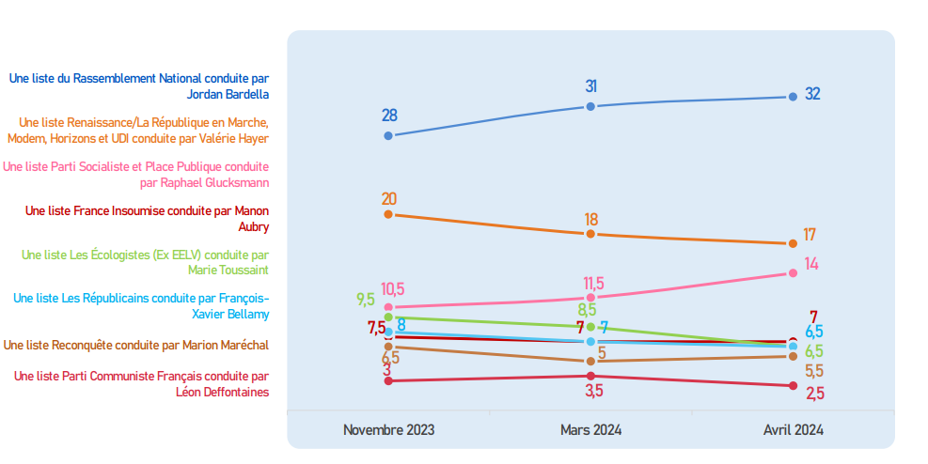

Slide 9
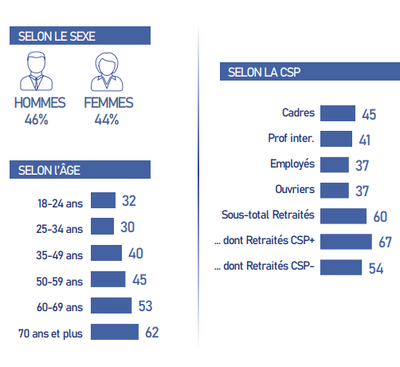
Certains d’aller voter

Slide 10
Sûrs de leur choix

Slide 11
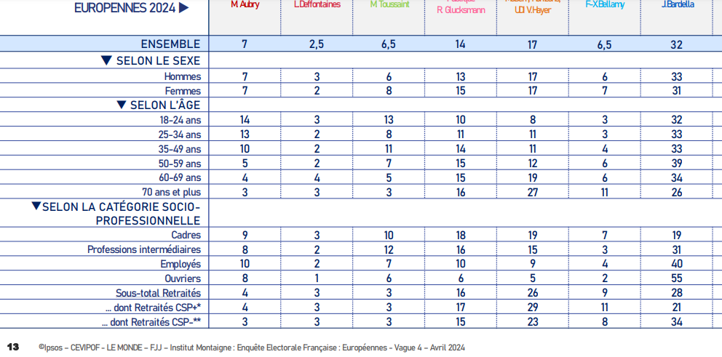

Slide 12
Baromètre politique Ipsos-La Tribune Dimanche - Avril 2024
Q. Parmi les enjeux suivants, quels sont les trois qui vous préoccupent le plus à titre personnel ?
Les difficultés en termes de pouvoir d'achat (hausse des prix, salaires, impôts, etc.) 43%
L'avenir du système social (santé, retraites...) 35%
Le niveau de la délinquance 35%
Le niveau de l'immigration 27%
La protection de l'environnement (réchauffement climatique, biodiversité, pollution, etc.) 26%
Les crises internationales (Ukraine, Proche-Orient…) 25%
La menace terroriste 25%
Le niveau de la dette et des déficit 21%
La montée des inégalités sociales 20%
L'avenir du système scolaire 13%
Le taux de chômage 10%
Les risques d'épidémies (Covid 19, grippe, etc.) 5%

Slide 13
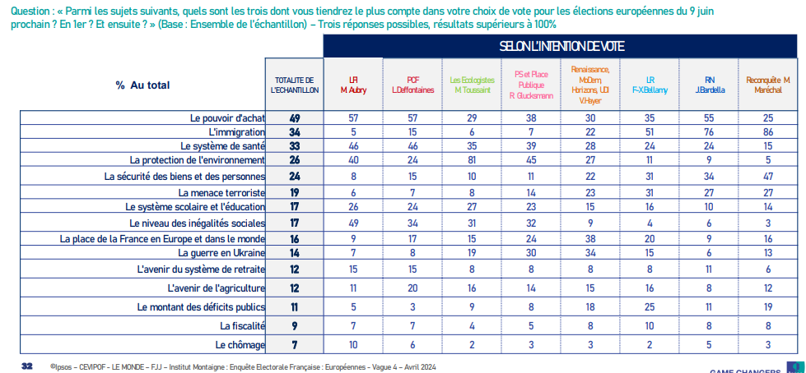

Slide 14
Quelle parade?
La politique, pas la morale
Ne pas centrer le débat sur le RN et ses idées : affirmer les siennes
Ne pas le copier

